Slide 1
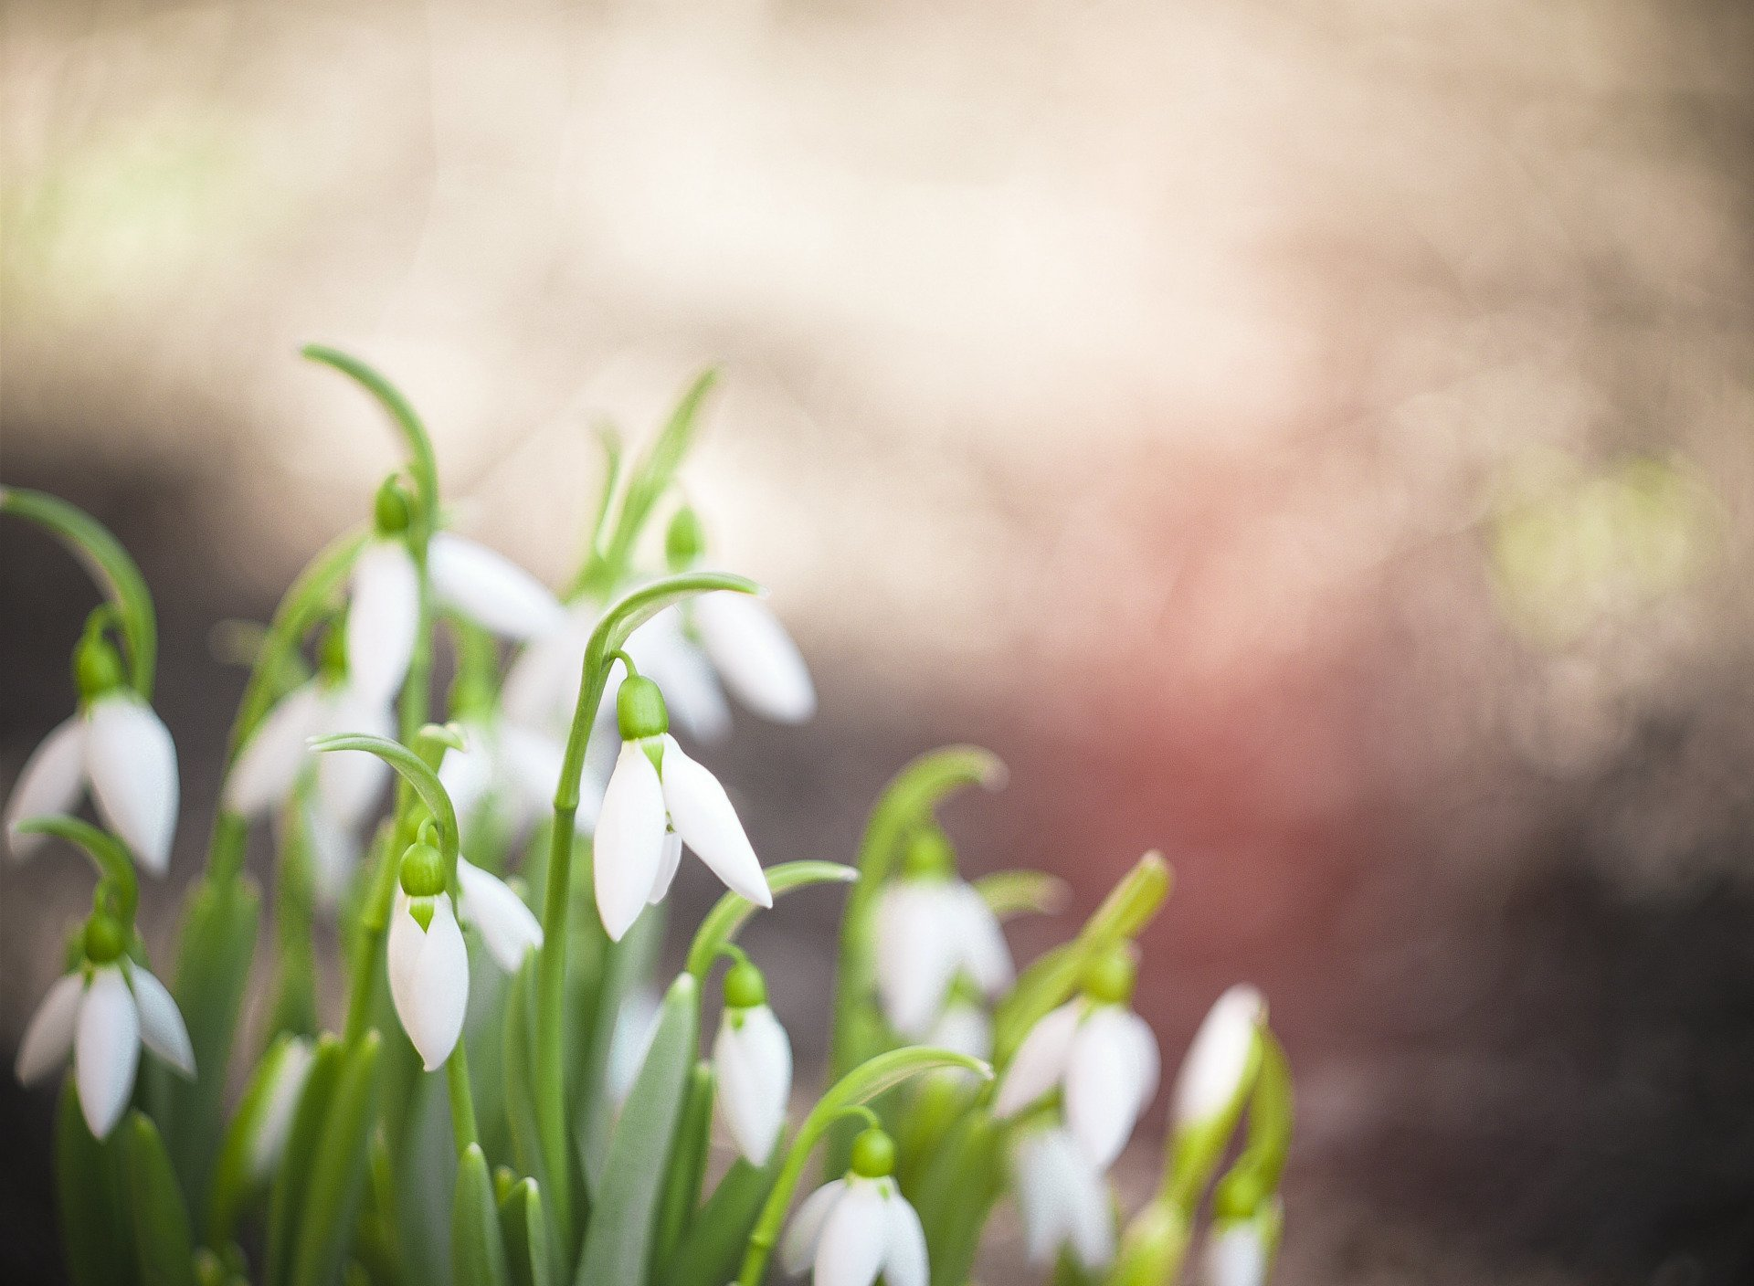
МУНИЦИПАЛЬНОЕ ДОШКОЛЬНОЕ ОБРАЗОВАТЕЛЬНОЕ БЮДЖЕТНОЕ УЧРЕЖДЕНИЕ «МУРИНСКИЙ ДСКВ №3»
(МДОБУ «Муринский ДСКВ №3»)
ИТОГОВЫЕ МЕРОПРИЯТИЯ
ЗА АПРЕЛЬ МЕСЯЦ
г. МУРИНО
2022 год

Slide 2
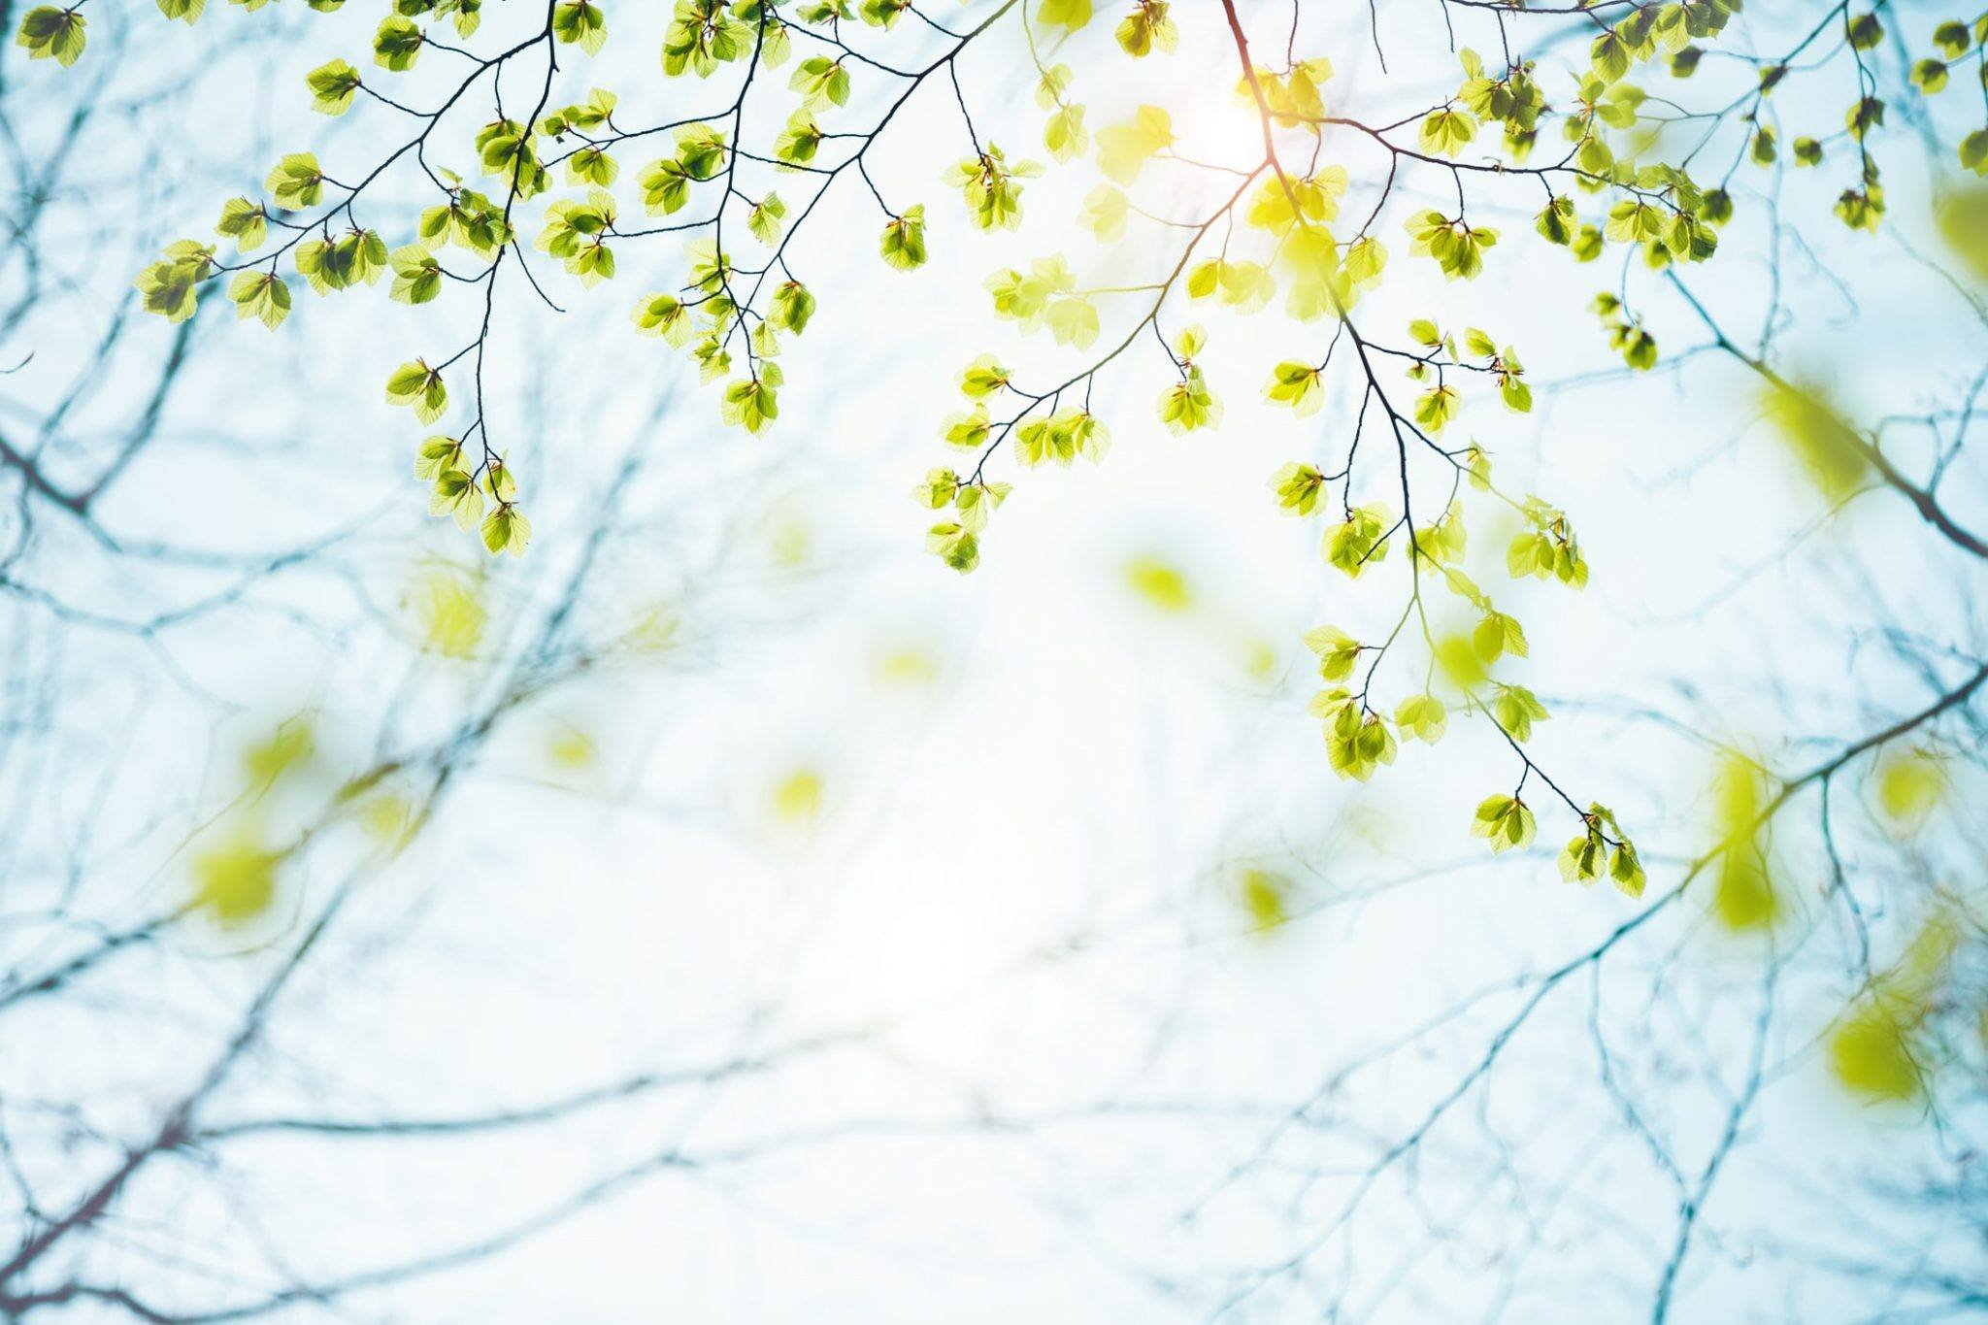
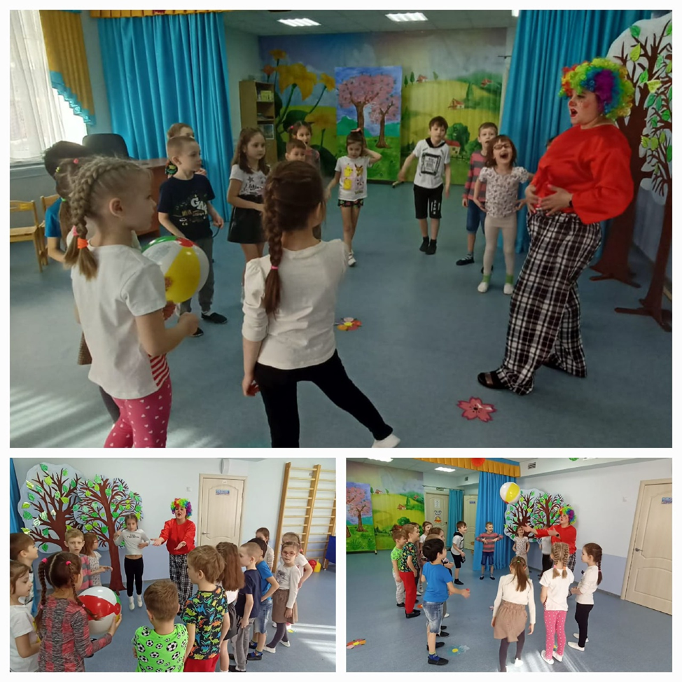
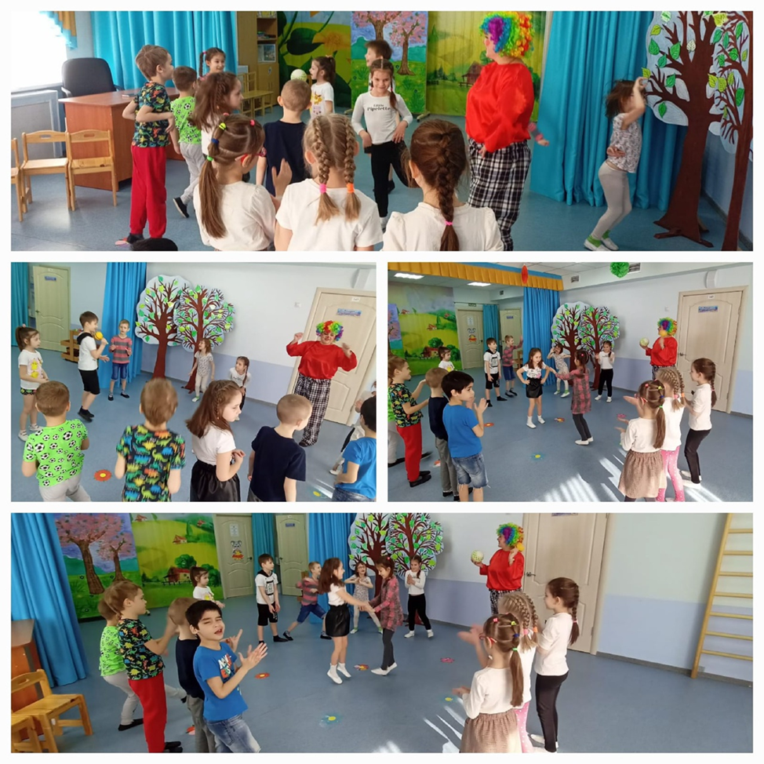
Какой праздник не является национальным ни в одной стране, но при этом широко любим во всем мире? В какой день не смолкают розыгрыши, шутки и смех? Конечно, это 1 апреля! Традиции празднования Дня смеха уходят корнями в XIV век. Если традиции уже более 500 лет, разве может детвора — самые веселые на свете — обойти её стороной?
Вот и ребята группы «Рыбки» с удовольствием повеселились в этот день.

Slide 3
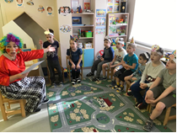
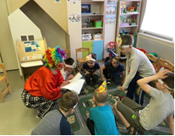
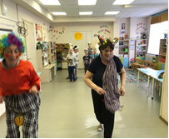
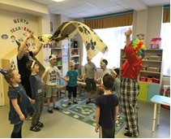
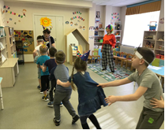
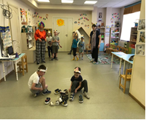
1 апреля в группе «Морские звездочки» прошло развлечение «День смеха». Забавным, задорным и веселым получился праздник для детей. С большим удовольствием принимая участие в различных игровых моментах: «Все наоборот», «Смешинки», «Поздороваемся», «Царевна (царь) несмеян», «Неправильные отгадки», «Донеси мяч»», «Кто быстрей соберется», «Кто быстрей обуется?», «Самый громкий смех»; танец «Буги-вуги», дети получили возможность пошалить, попроказничать, от души посмеяться. При этом была создана для детей благоприятная, комфортная атмосфера веселья и добра. Дети также демонстрировали свои таланты, раскрепощались, веселились и очень звонко смеялись.

Slide 4
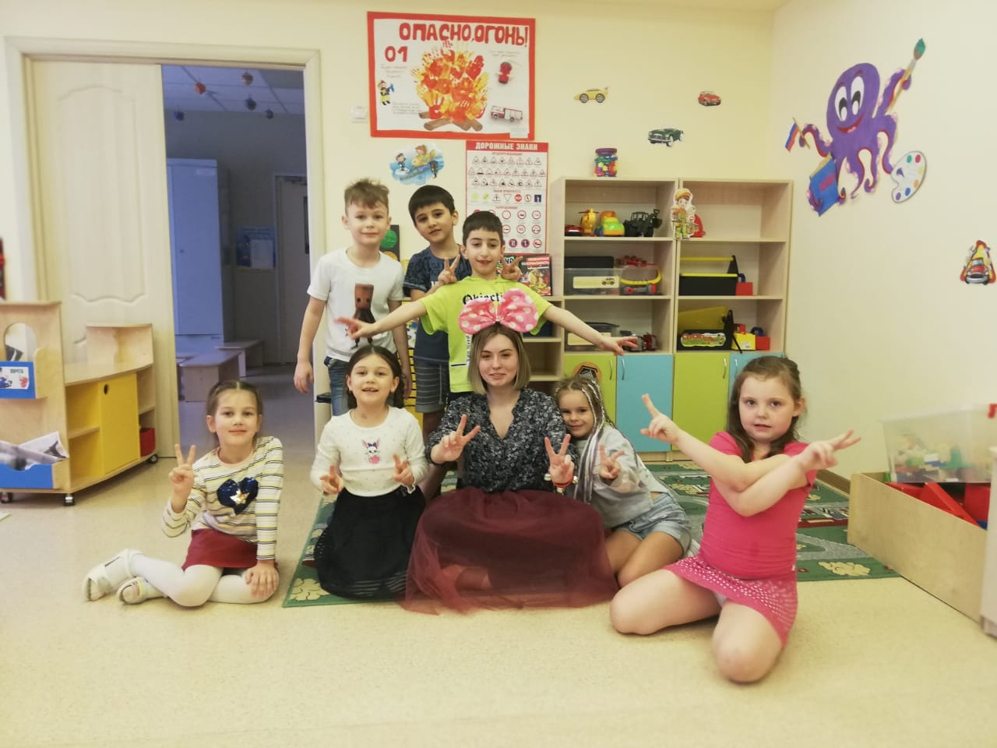
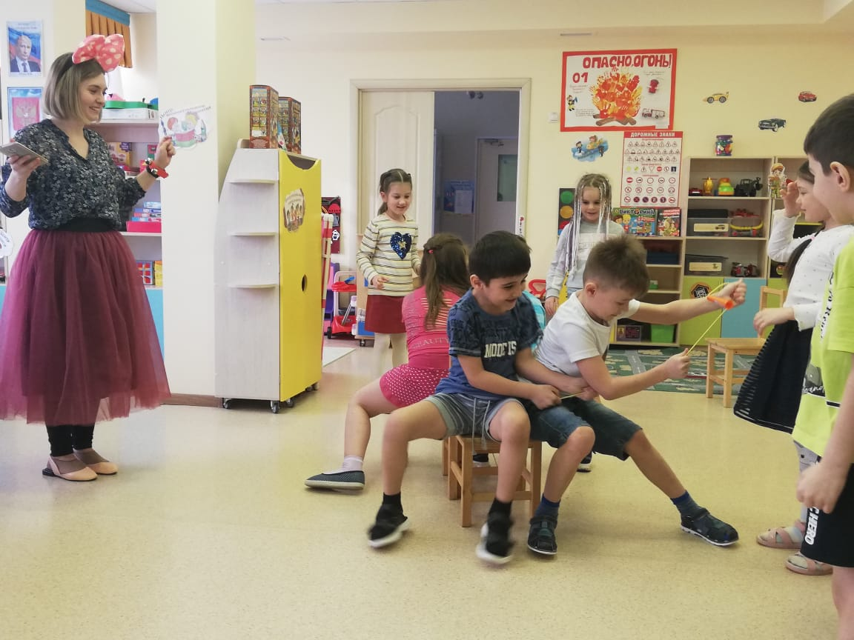
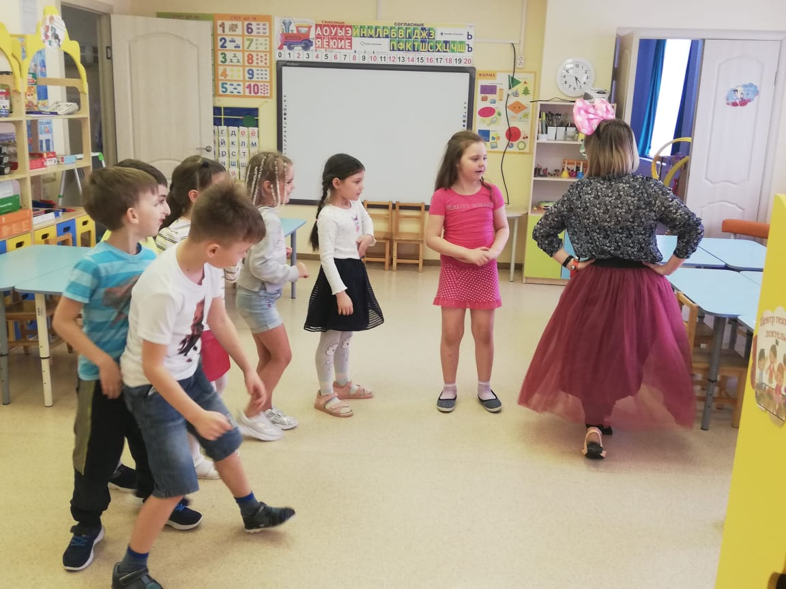
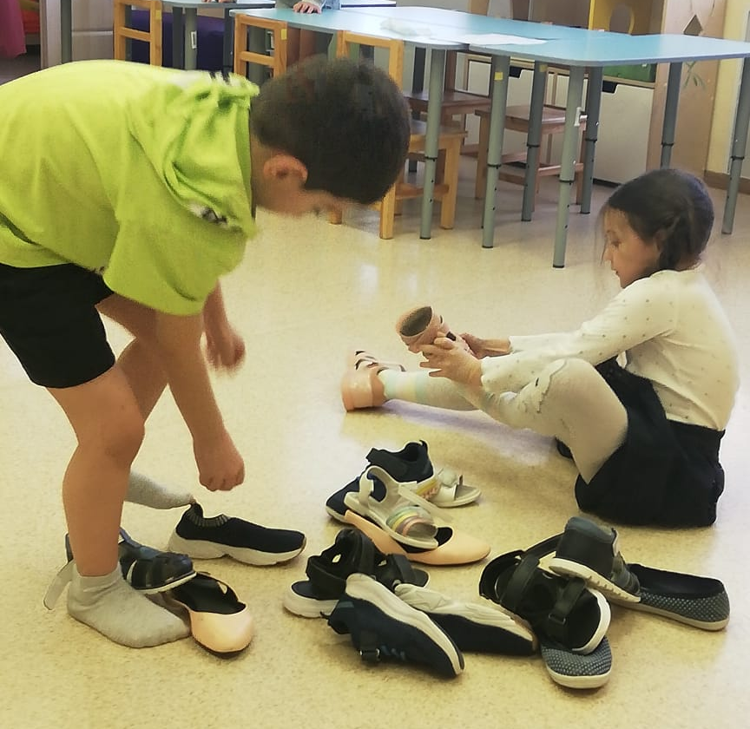
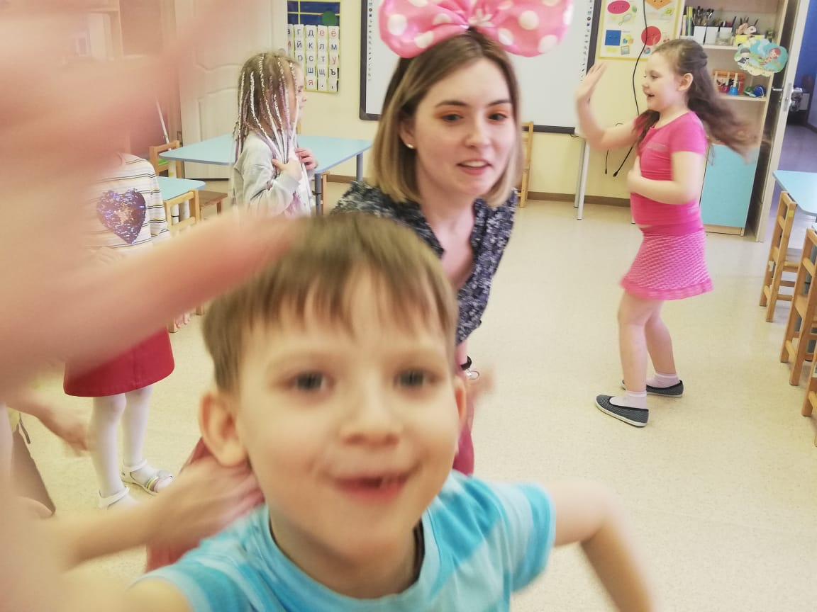
В группе «Осьминожки» 1 апреля также прошло развлечение «День Смеха».
Ребята играли в забавные игры, кривлялись и смеялись вместе со Смешинкой, которая залетела к ним в гости.

Slide 5
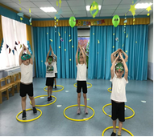
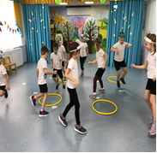
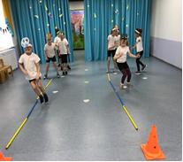
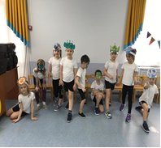
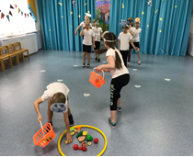
В апреле месяце в группе «Морские звездочки прошло развлечение «Большое космическое путешествие».
Развлечение прошло весело и интересно. Дети вместе с воспитателями совершили виртуальный полёт в космическое пространство.
Воспитанники отгадывали космические загадки, соревновались в конкурсах и эстафетах. Ребята прошли настоящее посвящение в космонавты, в ходе которого приняли участие в конкурса, играх, игровых упражнениях: «Отправляемся в полет», флешмоб «Я ракета», конкурс «Запасаемся провиантом», игры - эстафеты «Займи место в ракете», «Космические перегрузки», «Космические тренировки», «Загони шар», «Убери космический мусор», «Строим ракету».
В ходе развлечения дети показали скорость, ловкость, сноровку, смекалку и умение сопереживать и поддерживать друг друга.

Slide 6
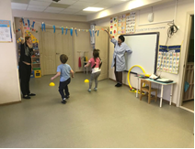
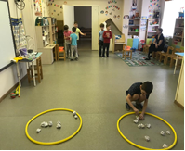
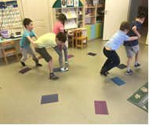
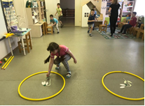
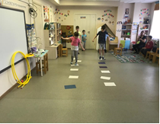
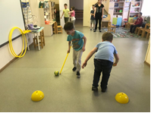
В группе «Морские звездочки» прошло развлечение «В гости к нам пришла весна». С помощью игр, соревнований: «Сорви сосульку», «Сбор мусора прищепкой», «Ручейки», «Колючий еж», «Бабочки-цветочки», «Подснежники», «С кочки на кочку», эстафета «Перенеси яйцо», дети закрепляли признаки весны, выражали заботу о природе, получили заряд бодрости и хорошего настроения.

Slide 7
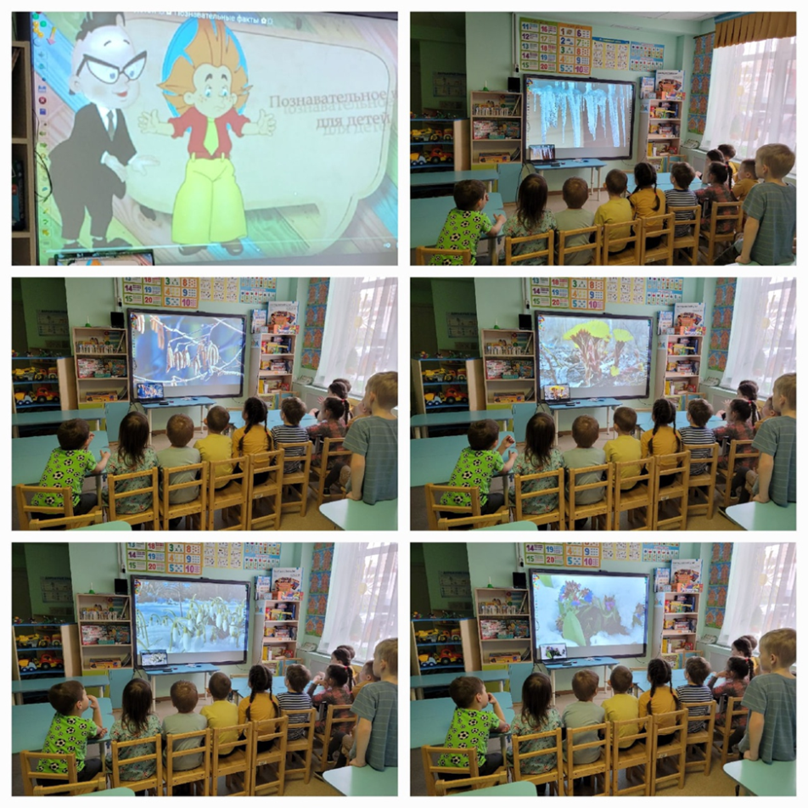
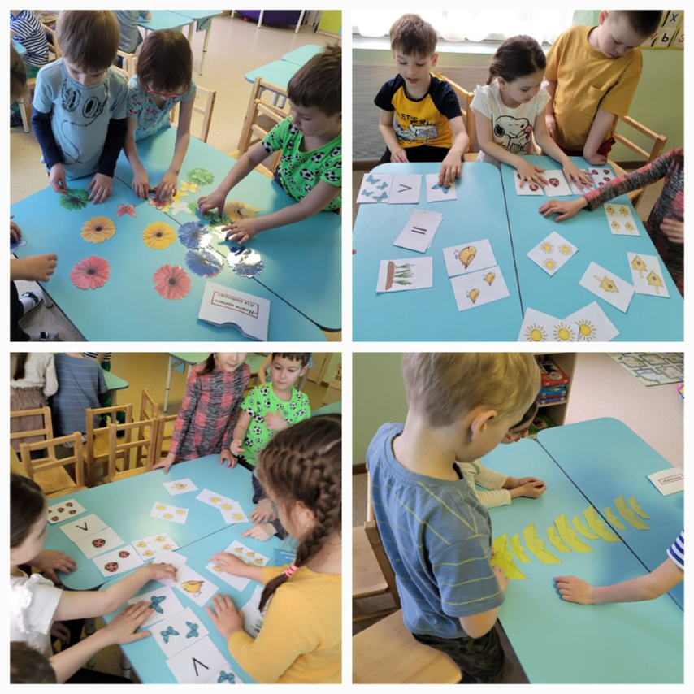
В группе «Рыбки» прошла викторина «Весна идет, весне дорогу…»
Закрепляем знания детей о характерных признаках весны.
Формируем умение в соревновательных заданиях быть честными, сотрудничать с товарищами по команде, обговаривать ответ;
Упражняем в умении вести диалог, высказывать свое мнение.
Воспитываем бережное отношение к природе.

Slide 8
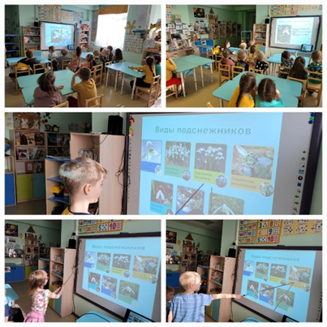
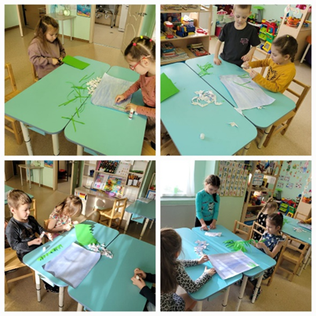
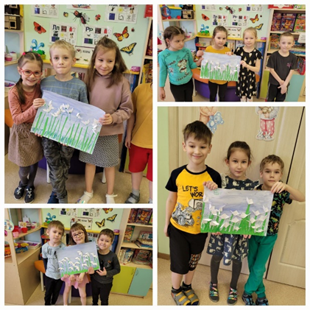
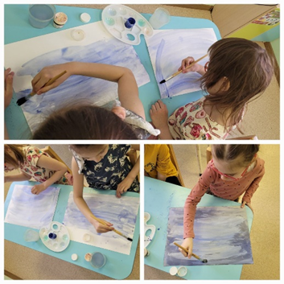
Подснежник – цветок, который является олицетворением нежности, тепла, света. Он также является символом некой волшебной силы, своим появлением он показывает, как такое прекрасное и хрупкое творение природы может пробиться сквозь еще промерзлую почву. Подснежник – это олицетворение весны, которая теперь уже ни за что не сдастся в холодные лапы зимы.
19 апреля отмечают День подснежника, к этой традиции присоединилась и группа «Рыбки».

Slide 9
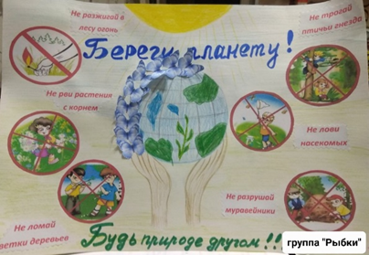
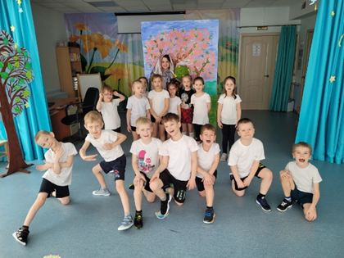
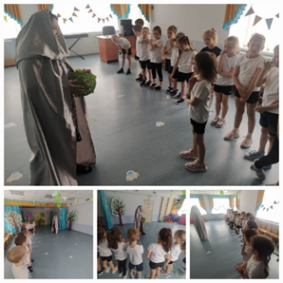
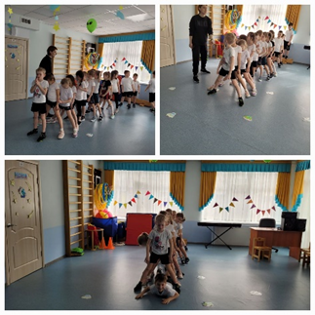
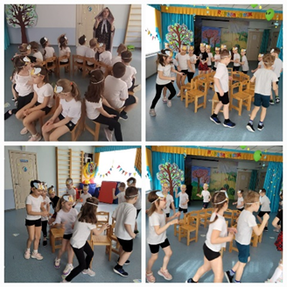
Наша Земля - прекрасная планета, полная чудес и загадок. Нас окружает великолепная природа. На Земле живут люди, животные, птицы, рыбы, растения, всем им должно быть хорошо, а люди должны заботиться о живой природе. И именно весной, когда вся природа просыпается от «зимнего» сна, наша Земля отмечает свой день рождение.
Сегодня у ребят группы «Рыбки» прошло развлечение.
С большим интересом и удовольствием они танцевали, разгадывали загадки, играли в подвижные и музыкальные игры.

Slide 10
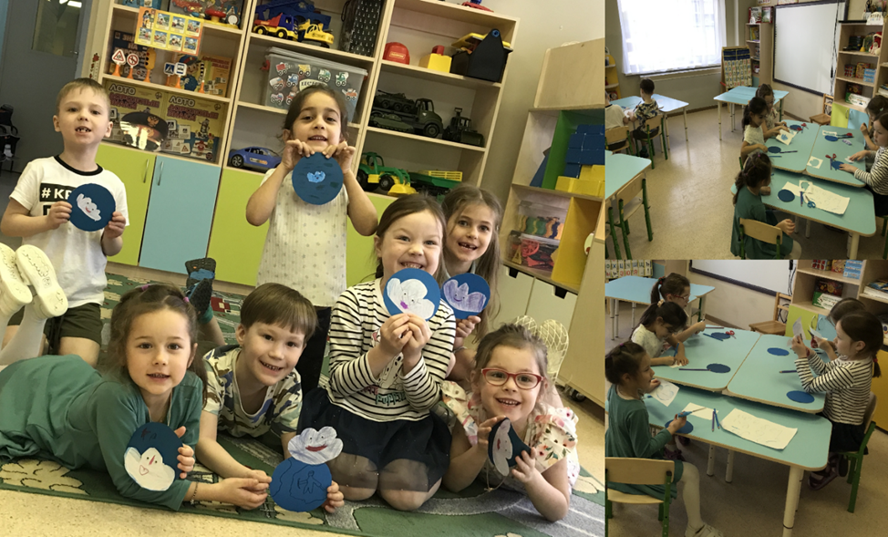
В апреле в группе «Дельфинчики» прошла беседа на тему круговорота воды в природе и важности воды для всей планеты Земля, приуроченная к Всемирному дню Земли.
После беседы ребята смастерили открытки, мини-планету с глазастыми дождевыми тучками.

Slide 11
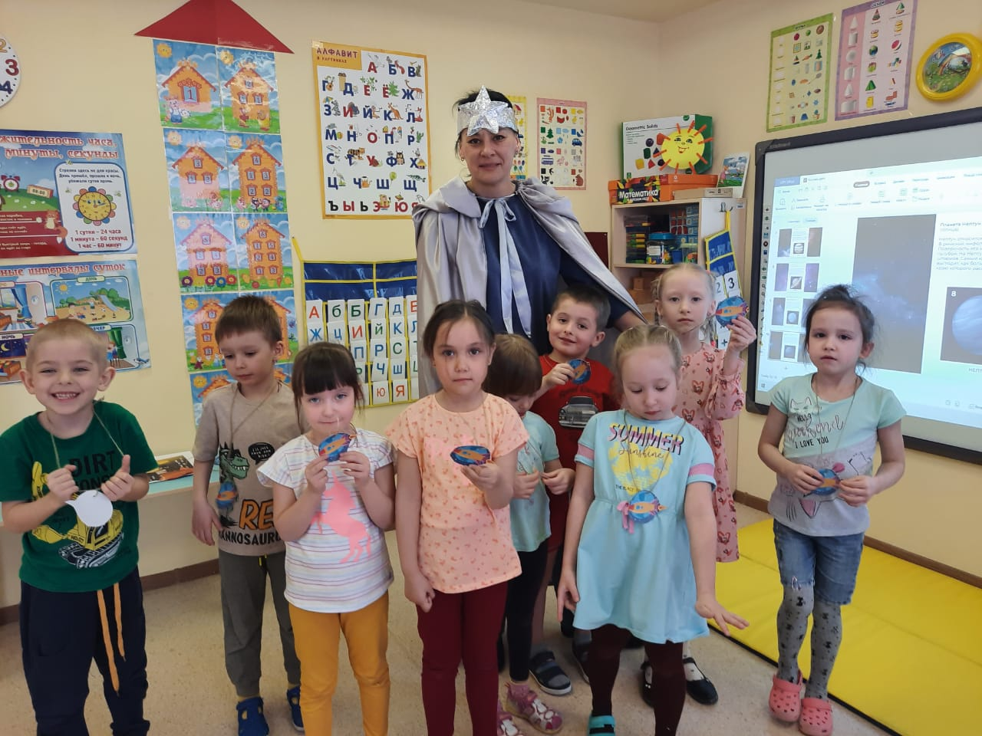
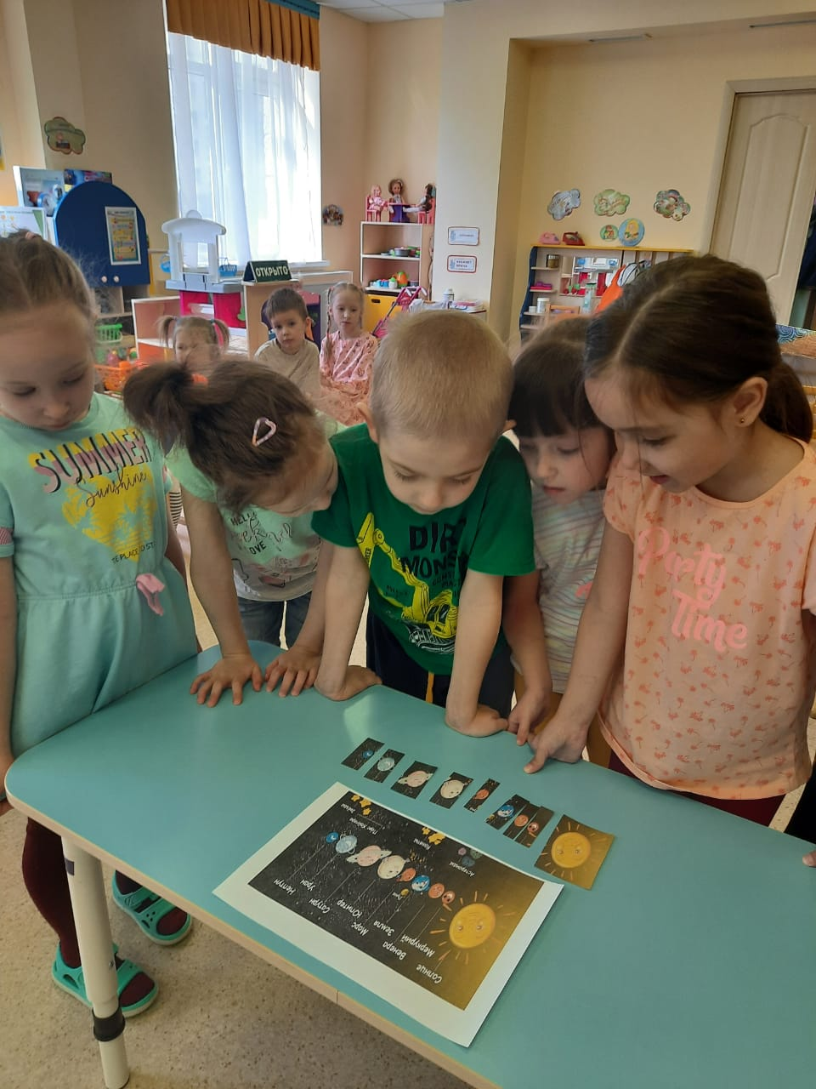
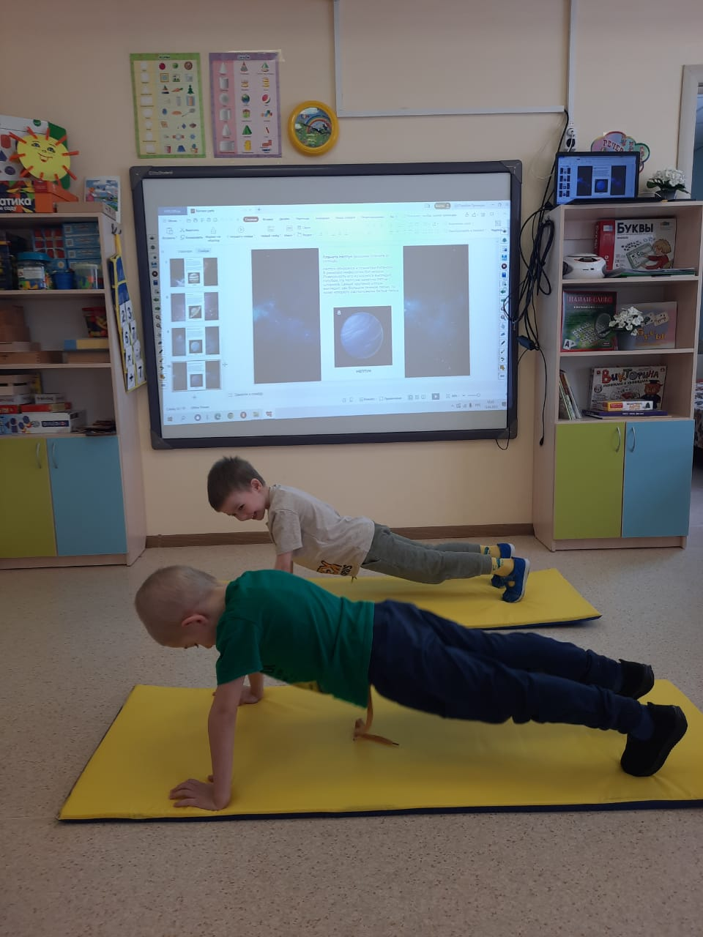
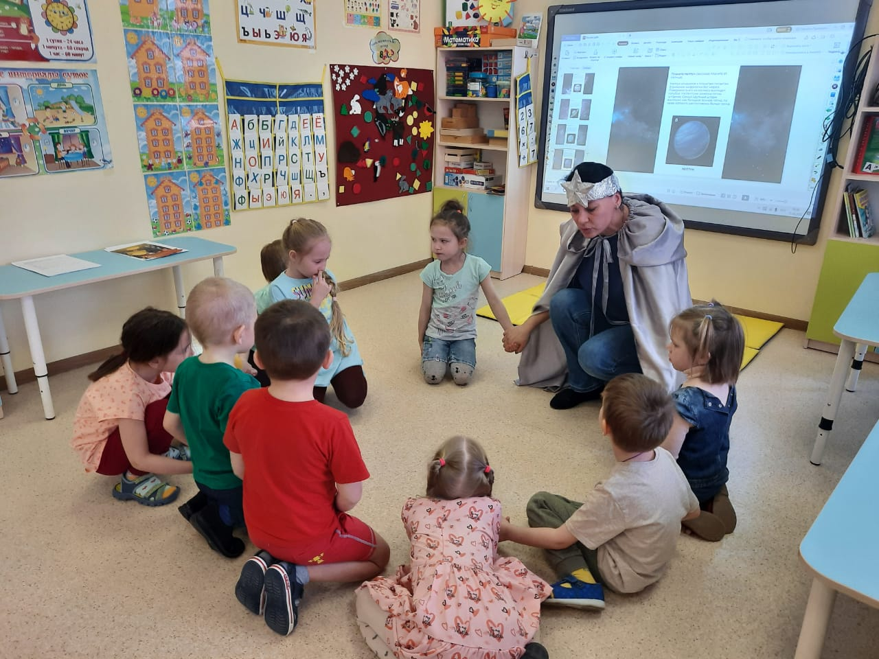
В группе «Жемчуженки» прошла викторина «Я знаю космос», ребята закрепили имеющиеся знания о космосе. Развивали логическое мышление, интеллектуальные способности, активность и стремление к достижению успеха.

Slide 12
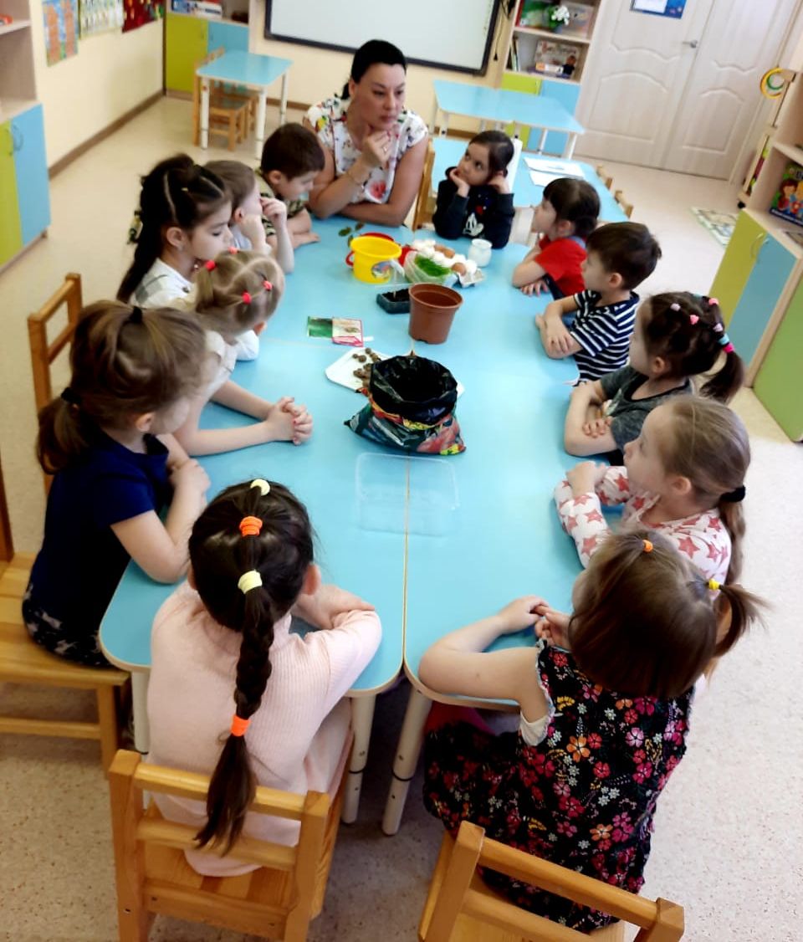
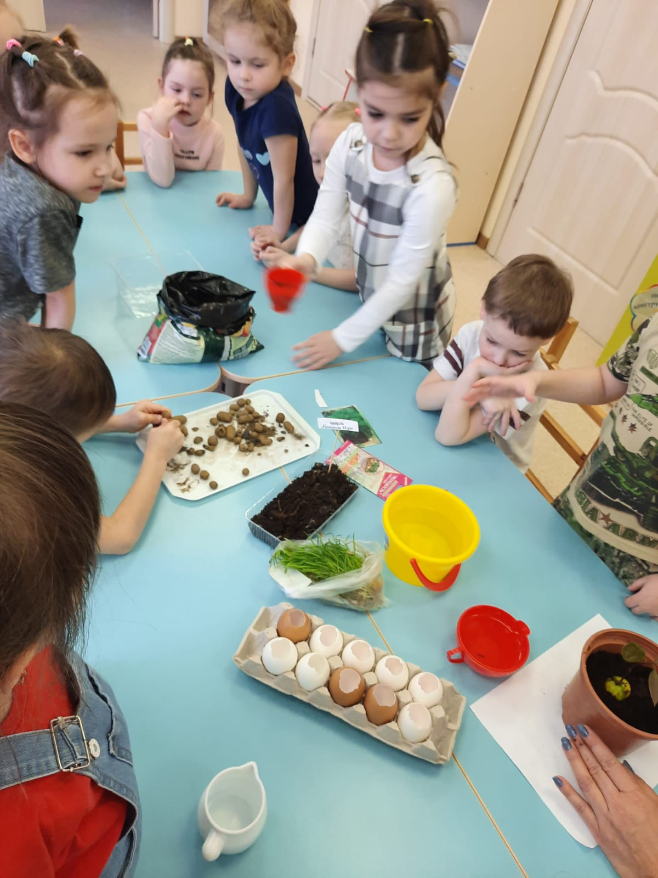
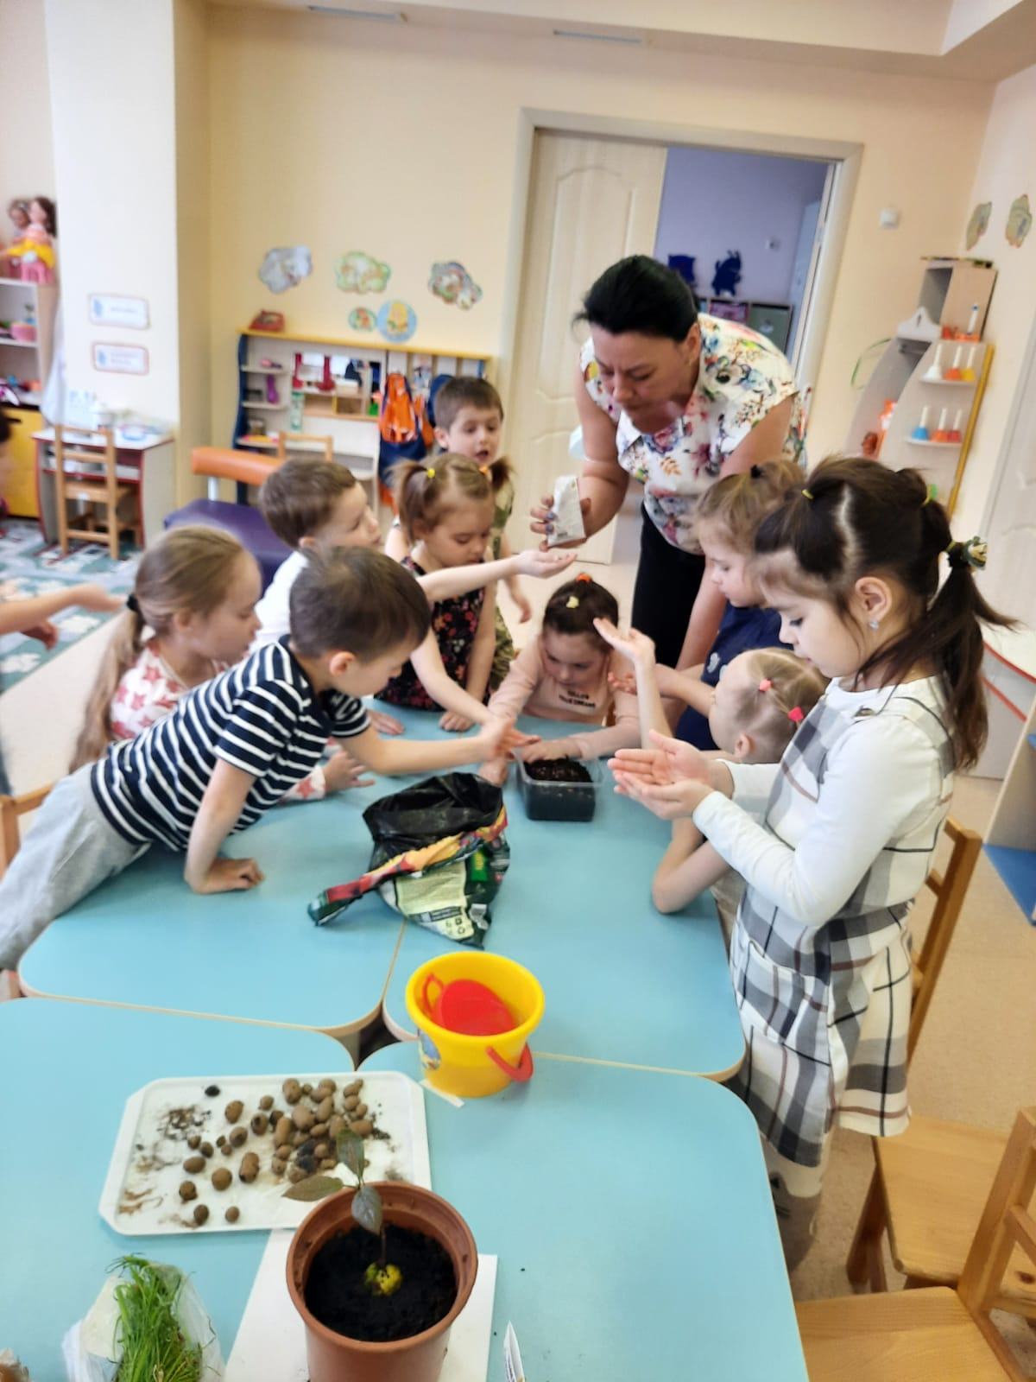
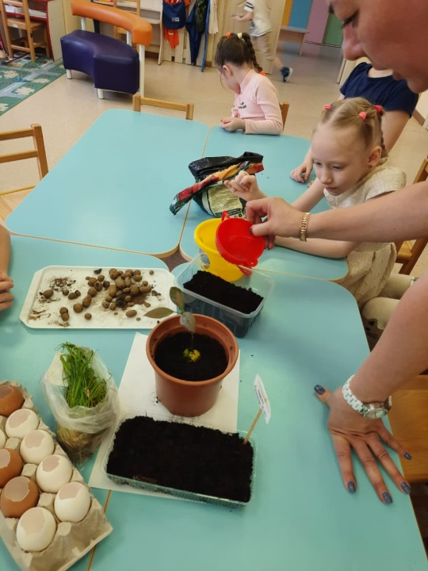
В преддверии Всемирного дня Земли, группа «Жемчуженки» отправилась в путешествие по планете Земля. Ребята изучали почву и растения, вспомнили что растения – легкие земли, и посадили несколько видов семян, чтобы наблюдать за их ростом.

Slide 13
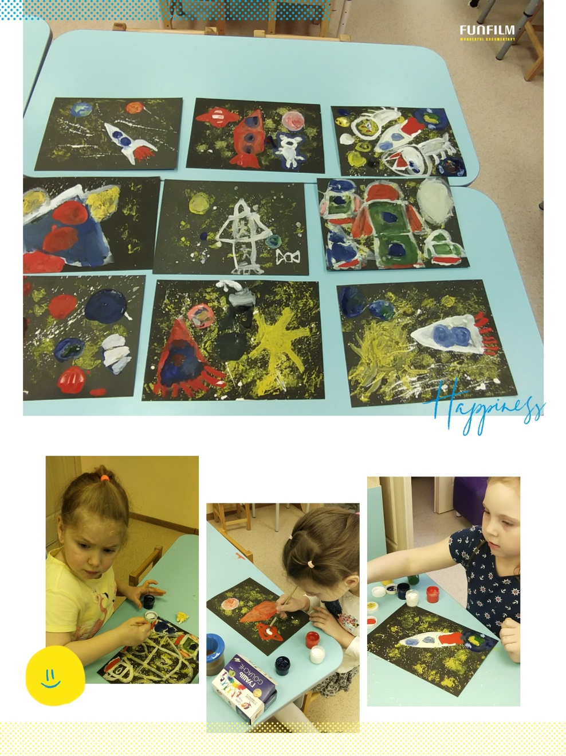
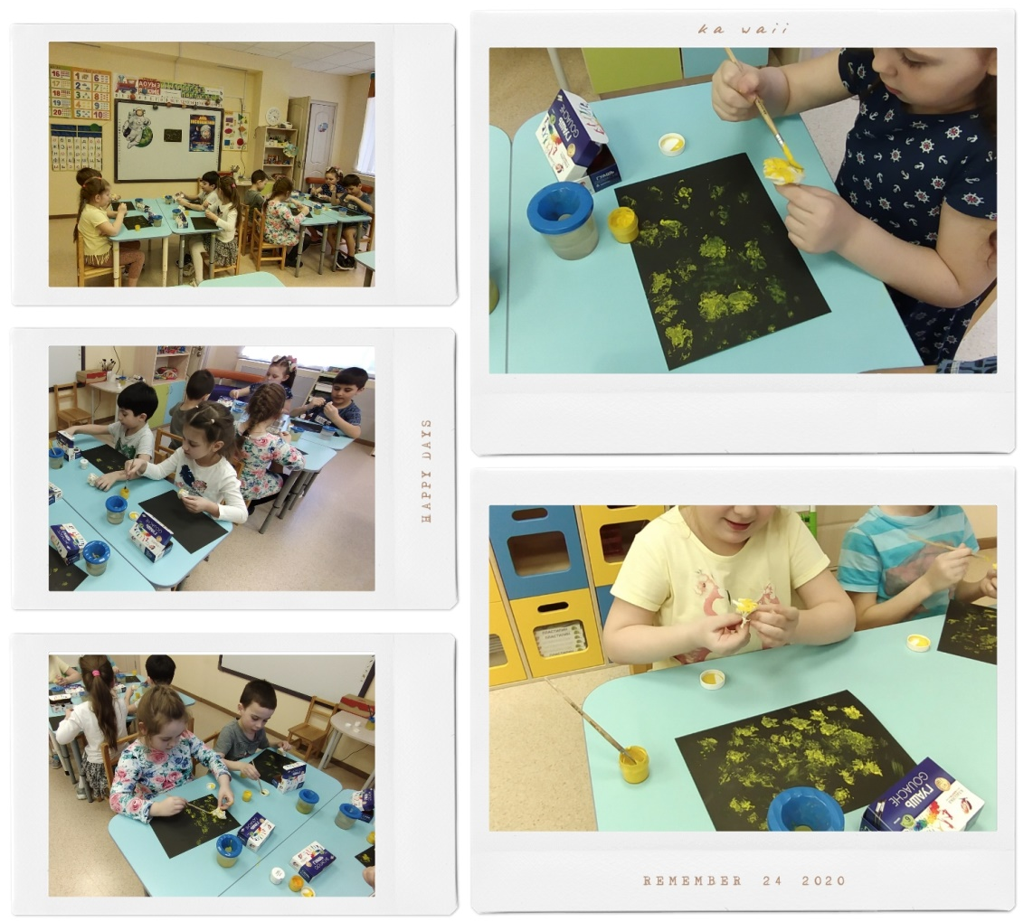
В группе «Осьминожки» прошло нетрадиционное занятие «Космическое пространство». Ребята закрепили свои знания о космосе с помощью блиц-викторины. А также нарисовали потрясающие открытки в технике брызги и отпечатывание.

Slide 14
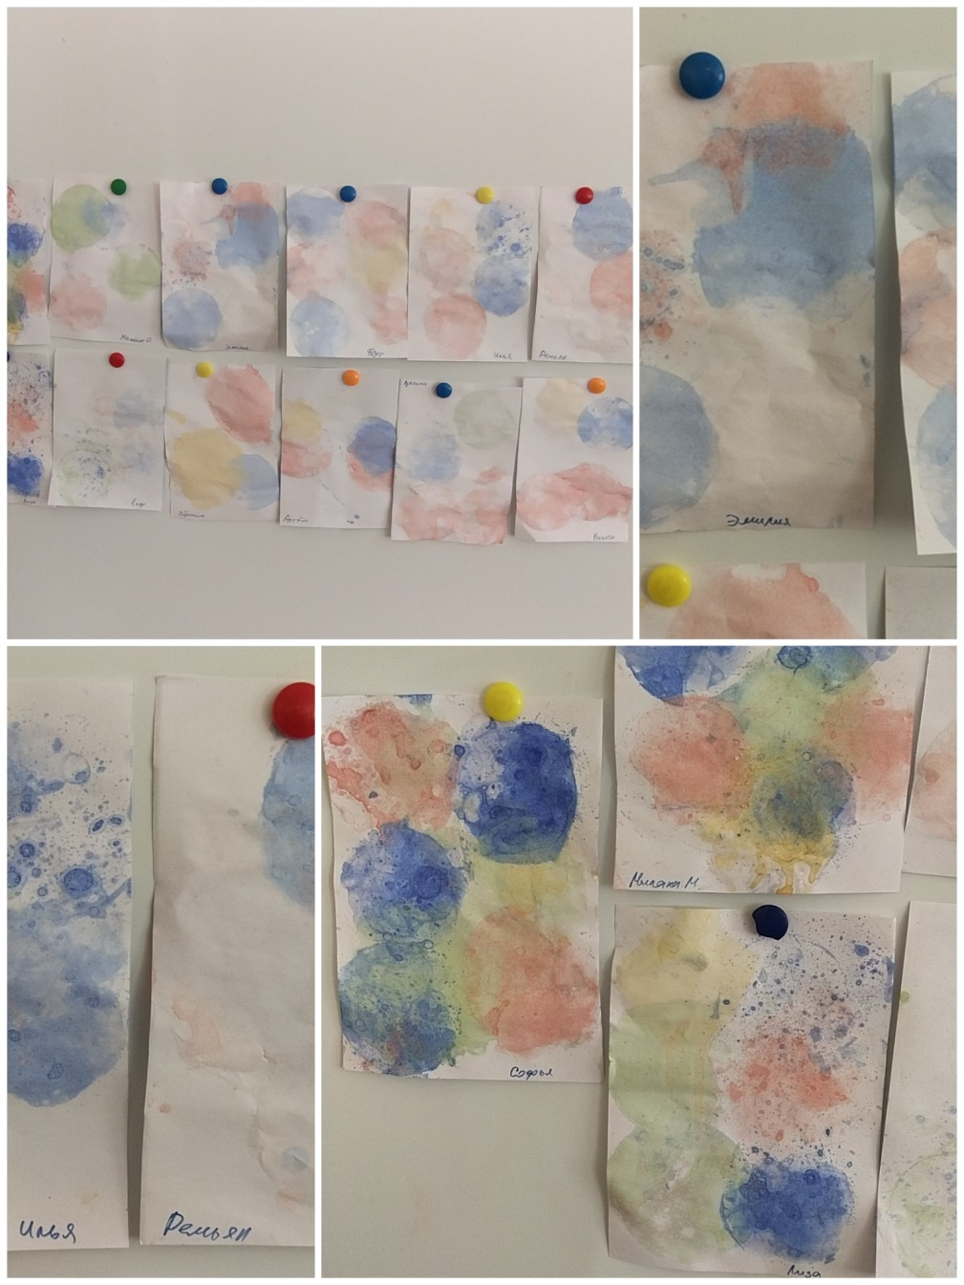
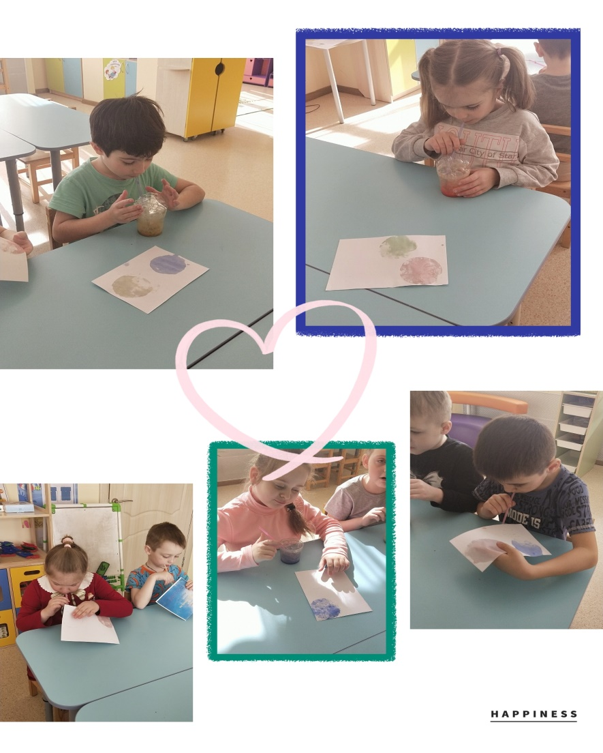
В ходе занятия по экспериментированию «Путешествие в страну радужных пузырей», после знакомства со свойствами воздуха , ребята группы «Осьминожки» нарисовали картины в нетрадиционной технике «рисование мыльными пузырями».

Slide 15
В апреле в группе «Осьминожки» прошло развлечение «В гостях у Сказки». Сказка – неотъемлемая часть детства. Вряд ли найдется человек, который, будучи маленьким, не выслушал множество самых разных историй.
В ходе развлечения ребята вспомнили, что же такое сказка, а Сказочница познакомила ребят с таким видом театрального искусства, как пальчиковый театр. И ребята сами с удовольствием изготовили пальчиковых кукл.

Slide 16
В нашем саду состоялось традиционное мероприятие посвящённое дню Космонавтики. Ребята летали на планеты солнечной системы, встретили космонавта и Незнайку на Луне. Побывали на Сатурне и спели тематические песни, а также рассказали стихи о важных космических процессах!

Slide 18
СПАСИБО ЗА ВНИМАНИЕ !

